Slide 1

Lenses Data Analysis
Juan Manuel Aguilar Garrido
219030004

Slide 2

Descripción del problema
Se plantean aplicar los conocimientos adquiridos sobre el análisis de datos durante las ultimas semanas de clases para así poder obtener información acerca de la distribución de los datos, medidas de dispersión, medidas de tendencia central y valores atípicos entre otros. Haciendo uso de una base de datos proveniente de UCI repository.

Slide 3
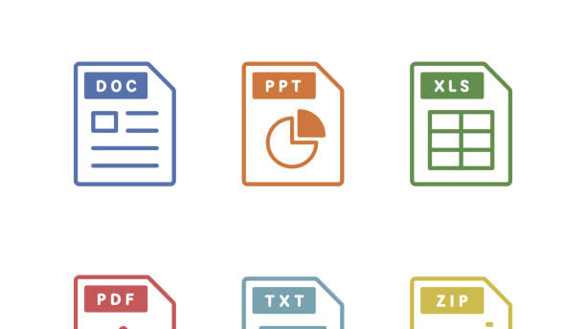
Descripción de la base de datos
Lenses Data Set es una base de datos de clasificación la cual contiene 24 instancias de carácter multivariable (mas de un argumento y/o atributo).
Cuenta con 3 clases, las cuales son:
1: The patient should be fitted with hard contact lenses.
2: The patient should be fitted with soft contact lenses.
3: The patient should not be fitted with contact lenses.

Slide 4
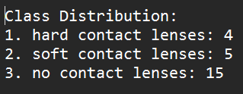

Tipos de atributos
Se cuenta con 4 atributos presentes dentro de la base de datos, los cuales son:
1. age of the patient: (1) young, (2) pre-presbyopic, (3) presbyopic
2. spectacle prescription: (1) myope, (2) hypermetrope
3. astigmatic: (1) no, (2) yes
4. tear production rate: (1) reduced, (2) normal
Notes:
Un atributo es un campo de datos que representa una característica o rasgo de un objeto de datos.

Slide 5

Tipos de atributos
Los datos presentes son pertenecientes a la clasificación de atributos numéricos, debido a que son una cantidad medible representada con valores enteros o reales.
Mas sin embargo, estos atributos numéricos tienen una descripción correspondiente al valor que representan.
También cabe destacar que los atributos presentes son discretos debido a que tienen un conjunto finito de valores además de que estos son enteros.

Slide 6
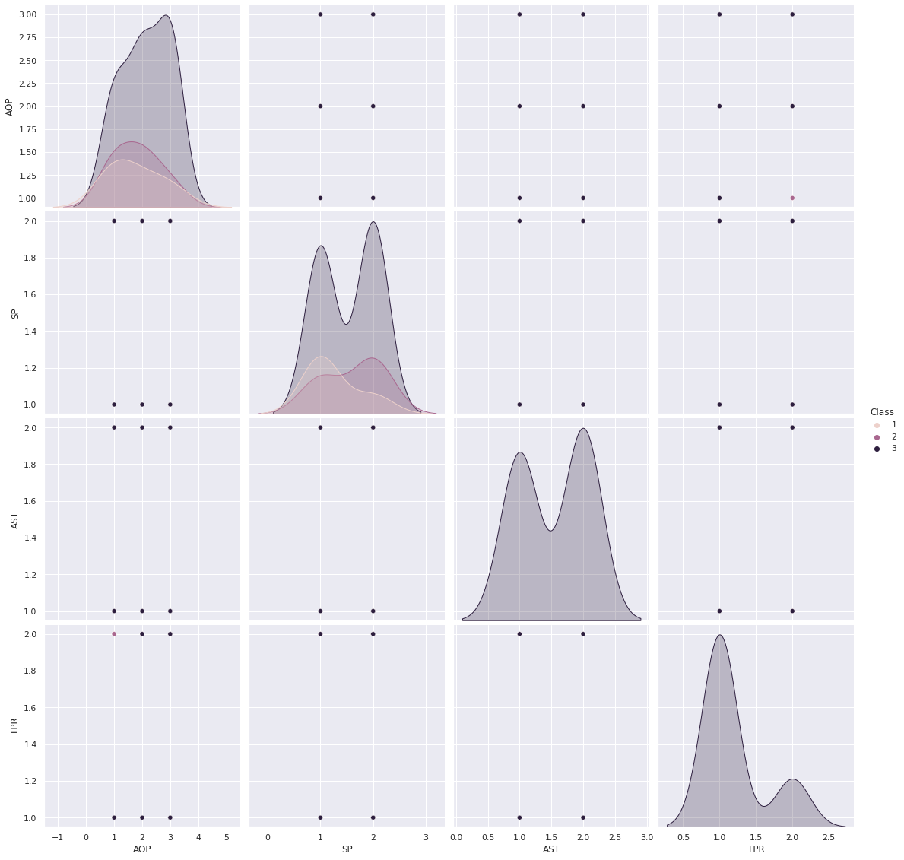
Distribución de los datos
Notes:
La distribución es la agrupación de datos en categorías que indican el numero de observaciones en cada categoría.

Slide 7
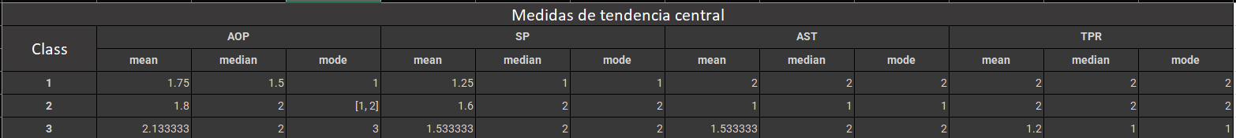
Medidas de tendencia central
Notes:
Son medidas estadísticas que pretenden resumir en un solo valor a un conjunto de valores.

Slide 8
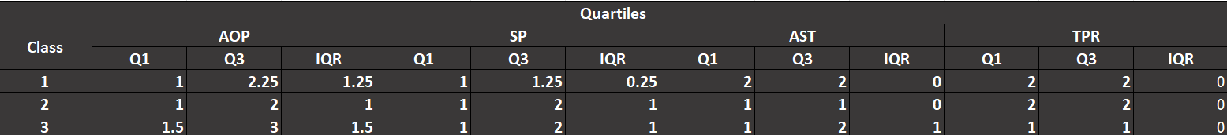
Quartiles
Notes:
Los cuartiles son valores que dividen una base de datos en 3 cuartos.

Slide 9
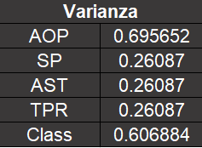

Varianza y desviación estándar
Notes:
la varianza es la expectativa de la desviación al cuadrado de una variable aleatoria de su media.
Desviación estándar indica qué tan dispersos están los datos con respecto a la media.

Slide 10
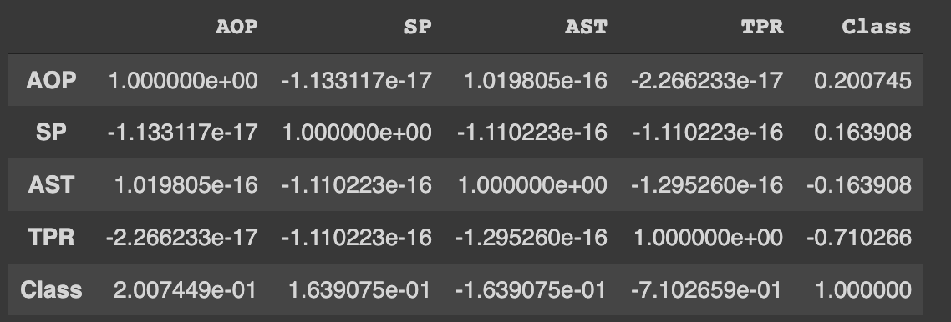
Matriz de correlación
Notes:
La correlación cuantifica como de relacionadas están dos variable

Slide 11
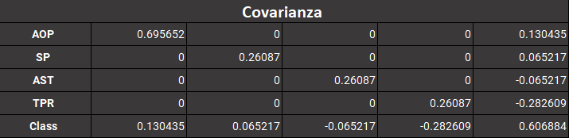
Matriz de covarianza
Notes:
la covarianza es una medida de la variabilidad conjunta de dos variables aleatorias.

Slide 12
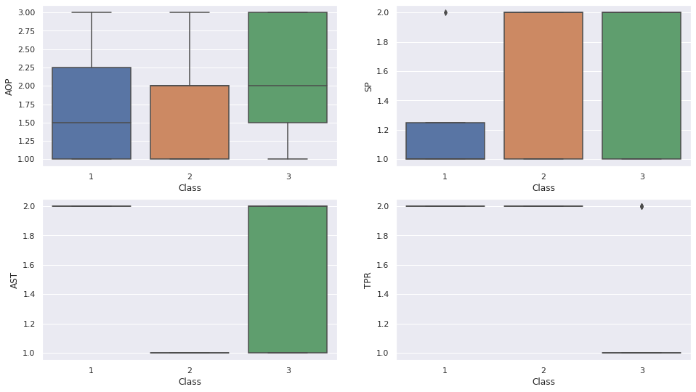
Diagramas de caja y valores atípicos

Slide 13
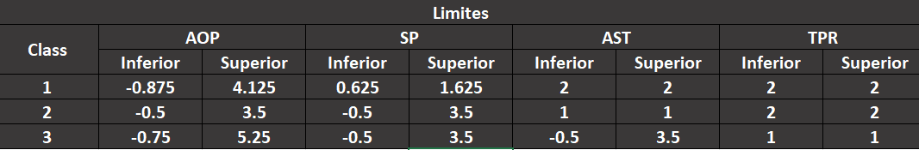
Limites

Slide 14
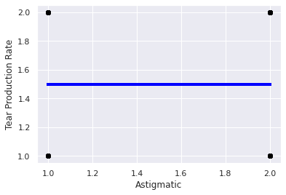
Regresión lineal simple
Tear Production Rate – Astigmatic
Intercepcion con el eje y: 1.5
Coficiente de determinacion: 0
Coeficiente de correlacion: 0
Pendiente: 0
Notes:
explicar la relación que existe entre la variable respuesta Y y una única variable explicativa X.
Coeficiente de determinación: la diferencia entre la proporción explicada por las antiguas variables y la que resulta explicada si se añade una variable más.
El coeficiente de correlación es la medida específica que cuantifica la intensidad de la relación lineal entre dos variables

Slide 15
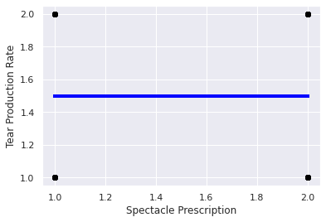
Regresión lineal
Tear Production rate - spectacle prescription
Intercepcion con el eje y: 1.5
Coficiente de determinacion: 0
Coeficiente de correlacion: 0
Pendiente: 0
Notes:
Coeficiente de determinación: la diferencia entre la proporción explicada por las antiguas variables y la que resulta explicada si se añade una variable más.
El coeficiente de correlación es la medida específica que cuantifica la intensidad de la relación lineal entre dos variables

Slide 16
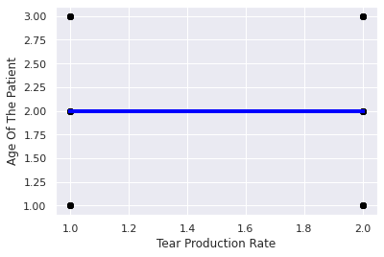
Regresión lineal
Tear Production rate – Age of the patient
Intercepcion con el eje y: 2
Coficiente de determinacion: 0
Coeficiente de correlacion: 0
Pendiente: 0
Notes:
Coeficiente de determinación: la diferencia entre la proporción explicada por las antiguas variables y la que resulta explicada si se añade una variable más.
El coeficiente de correlación es la medida específica que cuantifica la intensidad de la relación lineal entre dos variables

Slide 17
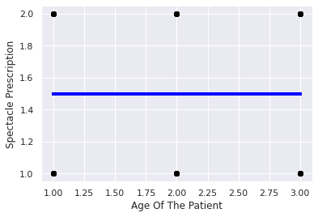
Regresión lineal
Age of the patient – Spectacle Prescription
Intercepcion con el eje y: 1.5
Coficiente de determinacion: 0
Coeficiente de correlacion: 0
Pendiente: 0
Notes:
Coeficiente de determinación: la diferencia entre la proporción explicada por las antiguas variables y la que resulta explicada si se añade una variable más.
El coeficiente de correlación es la medida específica que cuantifica la intensidad de la relación lineal entre dos variables

Slide 18
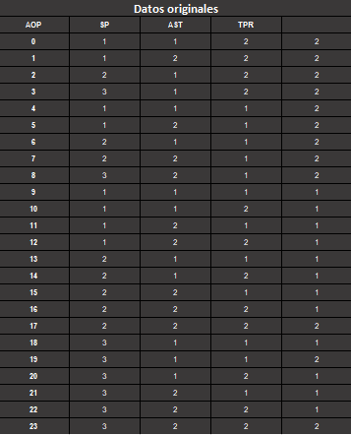
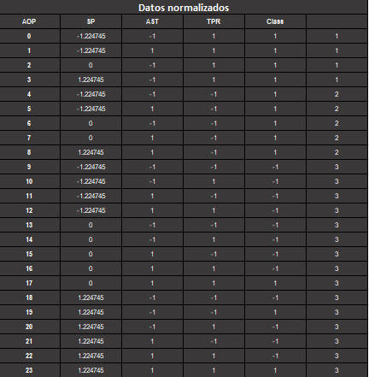
Análisis de Componentes Principales (PCA)
Normalización de los datos

Slide 19
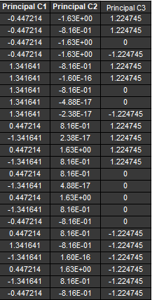
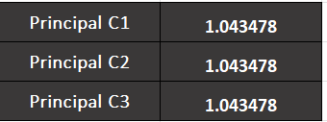
Componentes principales
Varianza

Slide 20
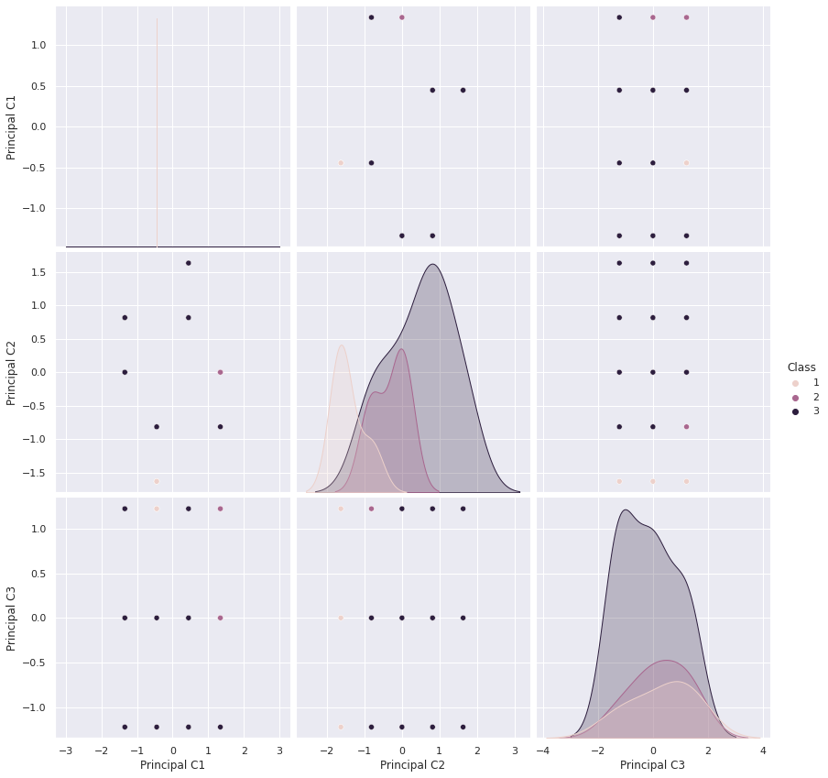
Distribución de los datos con las nuevas dimensiones

Slide 21
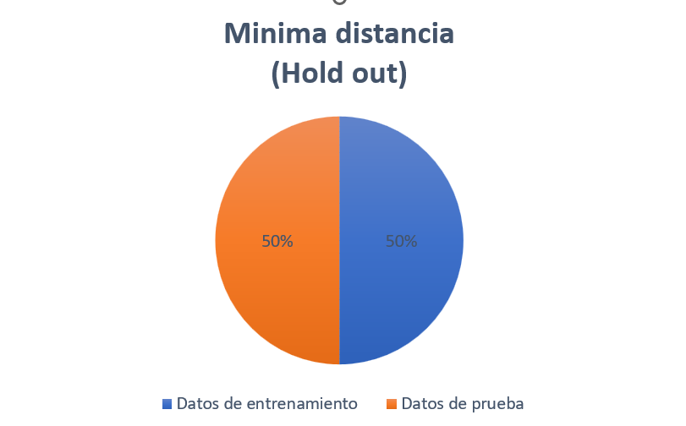
Reglas de separación de patrones
Rendimiento del algoritmo: 75%
Aciertos: 9 de 12

Slide 22
Conclusiones
Podemos concluir que de nada nos sirve tener muchos datos si no somos capaces de interpretarlos para poder generar información y conocimiento en base a estos, por lo que en esta practica hemos aprendido los pasos básicos para poder convertir esos datos a información.
El mundo es rico en datos pero pobre en información.

Slide 23
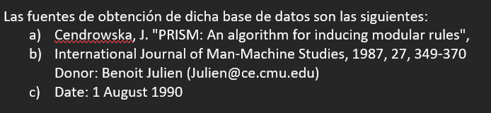
Fuentes

